Slide 1
PROCES · STRATEGISCH CAPACITEITSJAARPLAN
Van zorgvraag naar rooster
Vier stappen — wat de ene stap oplevert, is de invoer van de volgende
01
02
03
04
Beddencapaciteit
Personele formatie
Personele planning
Financiële begroting
01
data-analyse: instroom, aanwezigheid, ligduur
01
verpleegkundige norm: dag, laat, nacht
01
urenoverzicht per afdeling
01
bruto arbeidsduur volgens de cao
02
rekenmodel op basis van de zorgvraag
02
roostersleutels opstellen
02
opbouw in Ortec
02
afwezigheid eraf: netto inzetbaarheid
03
afstemmen met zorgmanager en teammanagers
03
directe uren, daarna de indirecte uren
03
planning door CPP
03
benodigde uren vanuit BIC
04
definitief advies per afdeling
04
fte-berekening per afdeling
04
verdere stappen nog niet uitgeschreven
04
beschikbaar naast benodigd
LEVERT OP
LEVERT OP
LEVERT OP
LEVERT OP
bedden per week
fte per afdeling
het rooster
fte-(mis)match
WAAR HET NU STOKT
Stap 02 kan niet af: de verpleegkundige norm ligt alleen op de ICU vast en de indirecte uren zijn niet vastgesteld. Zonder die twee staat ook stap 03 stil.
Acute poort en Hotfloor
01
Notes:
Proces bepaling capaciteit (bedden en ruimtes) voor het jaar
1. Data-analyse van instroom, patiëntaanwezigheid, ligduur en meer.
2. Opstellen van een rekenmodel voor het komend jaar, met daarin de resultaten van de analyse op basis van de zorgvraag.
3. Bespreken van de resultaten uit de analyse en het rekenmodel met de zorgmanager.
4. Uitgangspunten en input vanuit de zorgmanager.
5. Verwerken van de uitgangspunten en input van de zorgmanager.
6. Bespreken van het conceptplan met de teammanagers.
7. Verwerken van de input van de teammanagers.
8. Definitief advies met daarin het aantal benodigde bedden per week.
Proces bepaling personele formatie voor komend jaar
1. Vastgesteld uitgangspunt: het aantal benodigde bedden per afdeling, per week en per dag.
2. Verpleegkundige normering (dag, laat, nacht).
3. Roostersleutels opstellen.
4. Berekening fte directe uren per week per afdeling — input voor de urenoverzichten per afdeling.
5. Indirecte uren inventariseren en vaststellen.
6. Fte-berekening per afdeling op basis van directe en indirecte uren — input voor de begroting van Planning & Control.
7. Opstellen van urenoverzichten per afdeling ten behoeve van de planning door CPP.
Proces personele planning
Input: de vastgestelde fte-berekening (inclusief roostersleutel en indirecte uren), het urenoverzicht en de opbouw in Ortec. De vervolgstappen staan in de bronpresentatie nog niet uitgeschreven.
Van patiëntaanwezigheid naar personele capaciteit
Benodigde beddencapaciteit per periode van het jaar (data-analyse: patiënteninstroom, patiëntaanwezigheid, seizoenspatronen) en de verpleegkundige norm per specialisme leiden samen tot het aantal benodigde diensten per 24 uur (dag, laat, nacht, overig/OVD). Via de roostersleutel volgt de fte directe zorg — de basis voor CPP. Daarna komen het kortdurend ziekteverzuim, opnieuw de roostersleutel, de overige uren (langdurig verzuim, zwangerschap, SOMZ, PLB, geboorteverlof, overig ouderschapsverlof, overige vervolgopleidingen) en de dagelijkse bedrijfsvoering erbij. De uitkomst is het urenoverzicht.

Slide 2
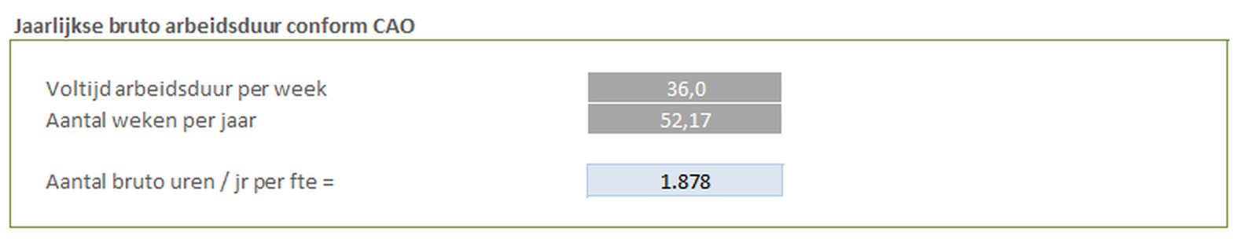
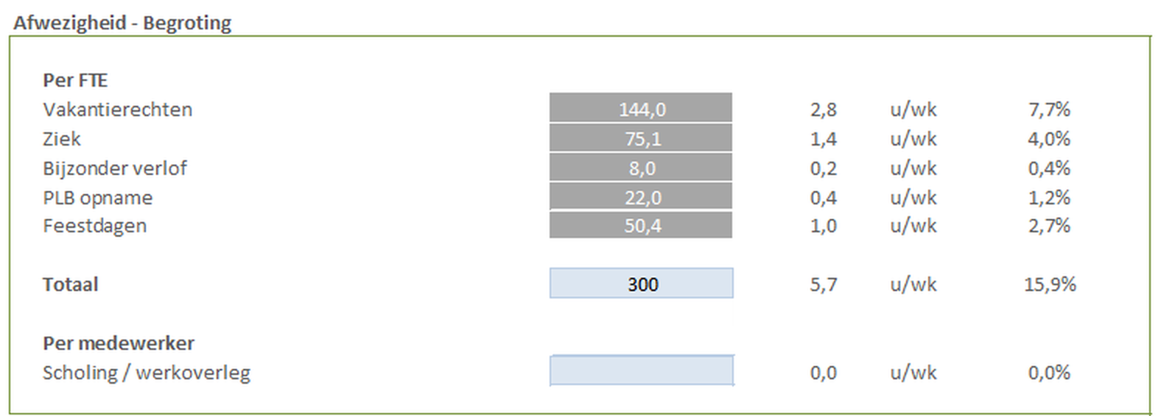
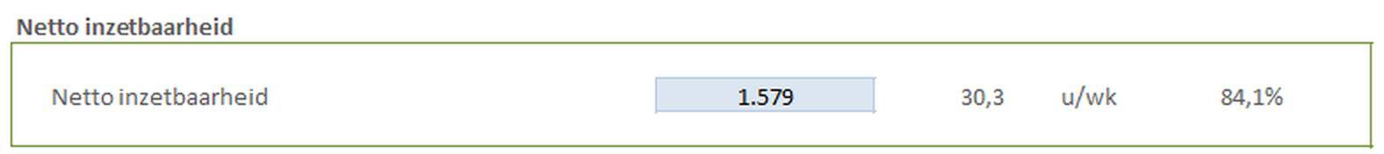
PROCES · STRATEGISCH CAPACITEITSJAARPLAN
Formatieberekening · 1
Voorbeeld radiologie — van bruto arbeidsduur naar netto inzetbaarheid
1.878
Bruto
input vanuit HR en F&C
BRUTO UREN PER FTE
Afwezigheid
input vanuit HR en F&C
300
UREN AFWEZIGHEID · 15,9%
vakantie, ziek, bijzonder verlof, PLB en feestdagen
1.579
Netto
bruto min afwezigheid
NETTO INZETBAAR · 84,1%
Acute poort en Hotfloor
02
Notes:
Formatieberekening, voorbeeld radiologie — deel 1: van bruto naar netto. De blokken komen uit het rekenblad dat wij hiervoor gebruiken.
Jaarlijkse bruto arbeidsduur conform cao: voltijd 36,0 uur per week, 52,17 weken, 1.878 bruto uren per jaar per fte.
Afwezigheid volgens begroting, per fte: vakantierechten 144,0 (2,8 u/wk, 7,7%), ziek 75,1 (1,4 u/wk, 4,0%), bijzonder verlof 8,0 (0,2 u/wk, 0,4%), PLB 22,0 (0,4 u/wk, 1,2%) en feestdagen 50,4 (1,0 u/wk, 2,7%). Totaal 300 uur, 5,7 u/wk, 15,9%. Per medewerker komt daar scholing en werkoverleg bij.
Netto inzetbaarheid: 1.579 uur, 30,3 uur per week, 84,1%.

Slide 3
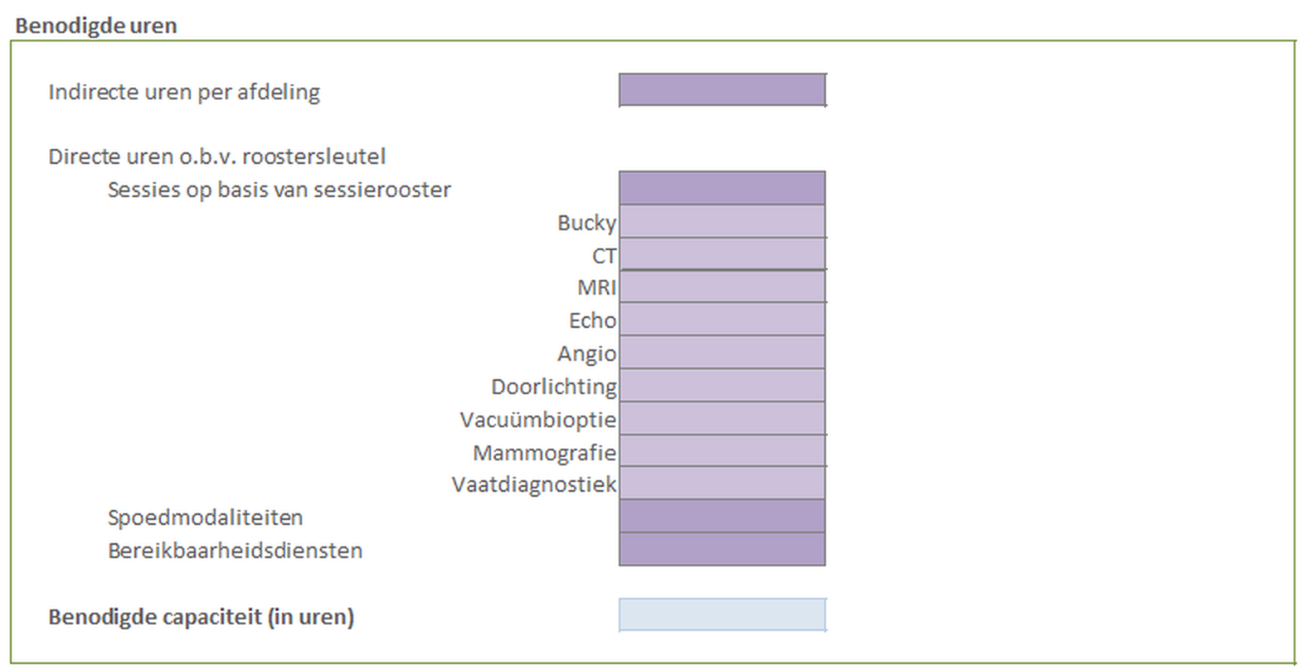
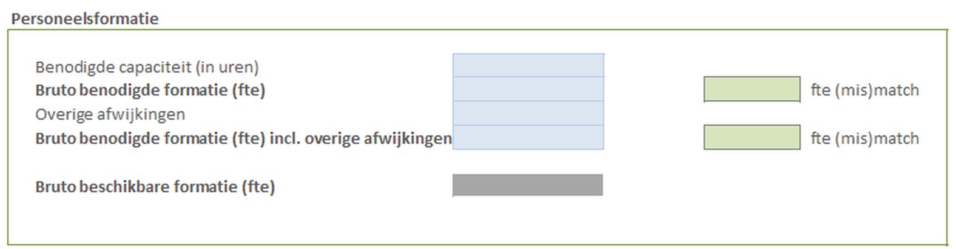
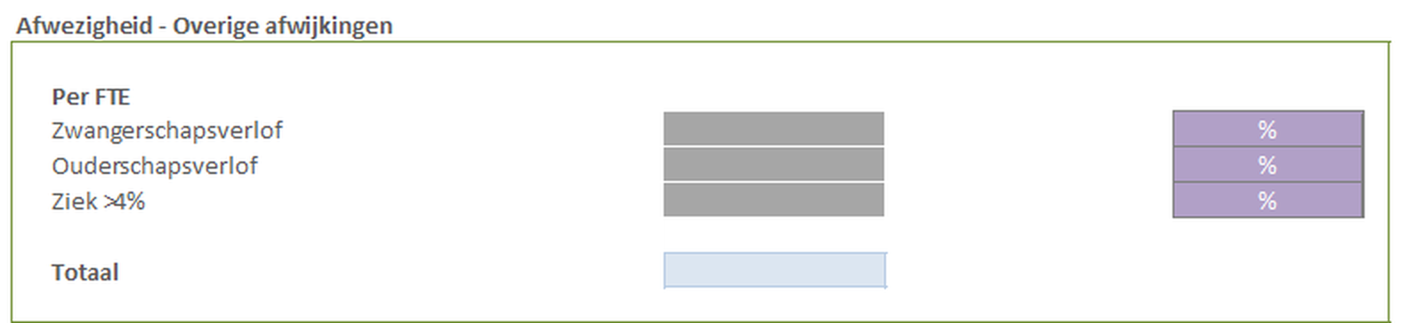
PROCES · STRATEGISCH CAPACITEITSJAARPLAN
Formatieberekening · 2
Voorbeeld radiologie — van de benodigde uren naar de fte-(mis)match
Benodigde uren
vanuit BIC
Personeelsformatie
het resultaat
Overige afwijkingen
bovenop de begroting
DE FTE-(MIS)MATCH
Benodigde capaciteit in uren tegenover de bruto beschikbare formatie. Het verschil is wat er aan fte bij moet of over is — dat is de uitkomst die naar de financiële begroting gaat.
Acute poort en Hotfloor
03
Notes:
Formatieberekening, voorbeeld radiologie — deel 2: van benodigd naar resultaat.
Benodigde uren: de indirecte uren per afdeling, de directe uren op basis van de roostersleutel (sessies op basis van het sessierooster, bij radiologie uitgesplitst naar Bucky, CT, MRI, echo, angio, doorlichting, vacuümbioptie, mammografie en vaatdiagnostiek), de spoedmodaliteiten en de bereikbaarheidsdiensten. Samen geven die de benodigde capaciteit in uren.
Personeelsformatie: benodigde capaciteit in uren, bruto benodigde formatie in fte, overige afwijkingen, bruto benodigde formatie inclusief overige afwijkingen, en de bruto beschikbare formatie in fte. Het verschil tussen benodigd en beschikbaar is de fte-(mis)match.
Overige afwijkingen komen bovenop de begrote afwezigheid: zwangerschapsverlof, ouderschapsverlof en ziekteverzuim boven de 4 procent.

